Slide 1
2
0
1
3

Slide 2
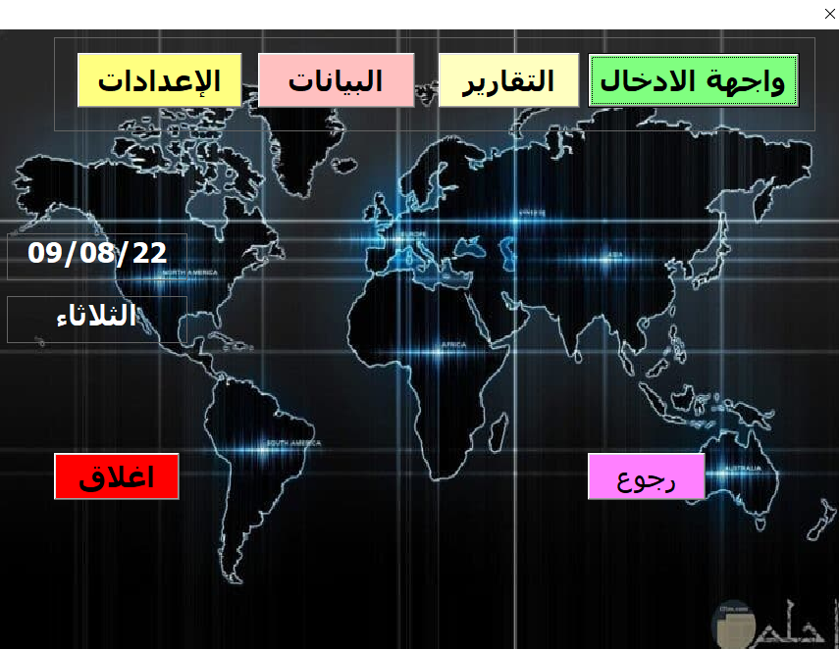
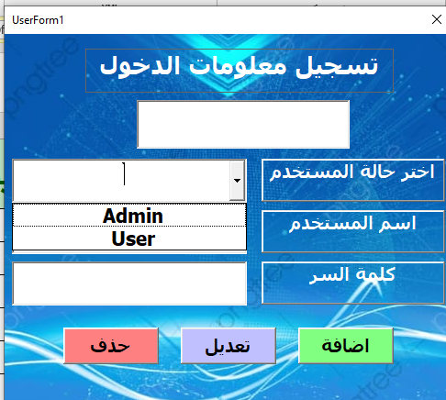
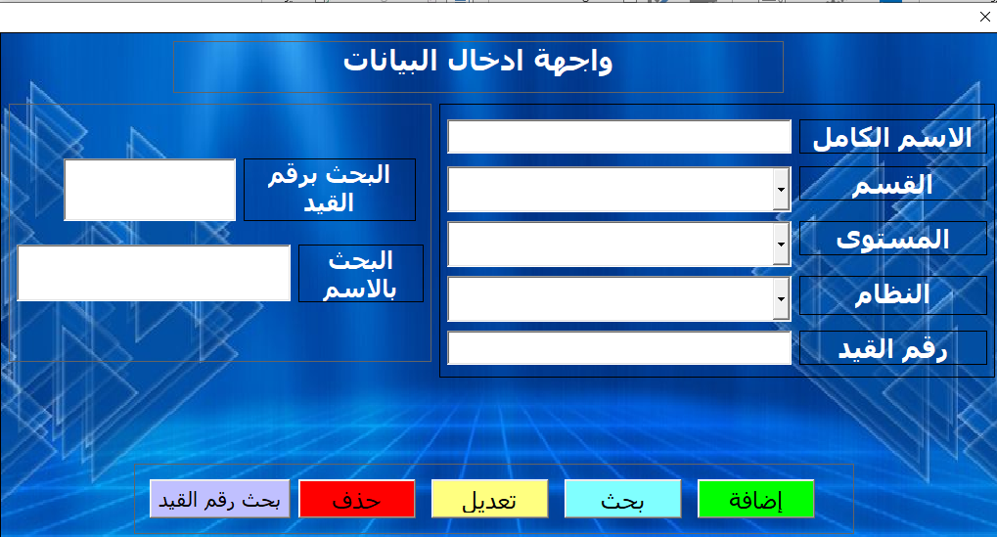
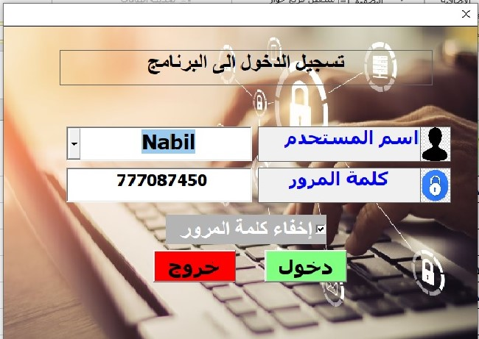
مشروع متكامل لـ ادخال بيانات الطلاب
الشاشة الرئيسية
الإعدادات
واجهة ادخال البيانات
تسجسل الدخول

Slide 3
مكونات المشروع
فورم تسجيل الدخول.
شاشة رئيسية.
اعدادات المستخدمين
واجهة ادخال البيانات

Slide 4
فورم تسجيل الدخول
-اسم المستخدم
-كلمة المرور

Slide 5
الشاشة الرئيسية
تحتوي على
1- واجهة ادخال البيانات
2- التقرير
3- قاعدة البيانات
4- الإعدادات

Slide 6
ادخال البيانات
معلومات الطلاب
قائمة منسدلة
القسم
قائمة منسدلة
المستوى
قائمة منسدلة
النظام
الاسم:
اضافة
بحث
تعديل
حذف
رقم القيد:

Slide 7
تصميم الطالب: نبيل الشهاري
تحت اشراف\ م. أحسن شوقي

